Slide 1
TRÒ CHƠI Ô CHỮ
1
T | Ế | B | À | O
2
G | I | Ả | M | P | H | Â | N
3
N | G | U | Y | Ê | N | P | H | Â | N
4
G | I | A | O | T | Ử
5
P | H | A | S
6
C | O | X | O | Ắ | N
7
N | H | Â | N
Hàng ngang số 4:Giảm phân sẽ tạo ra tế bào này?
Hàng ngang số 7: Nơi chứa NST ?
Hàng ngang số 2:Đây là quá trình tạo giao tử?
Hàng ngang số 3: Quá trình giúp sinh vật gia tăng số lượng tế bào?
Hàng ngang số 5:NST nhân đôi ở pha này?
Hàng ngang số 1:Một trong 5 cấp độ tổ chức sống cơ bản?
Hàng ngang số 6: Hiện tượng giúp NST dễ dàng phân li?

Slide 2
BÀI 21: CÔNG NGHỆ TẾ BÀO

Slide 3
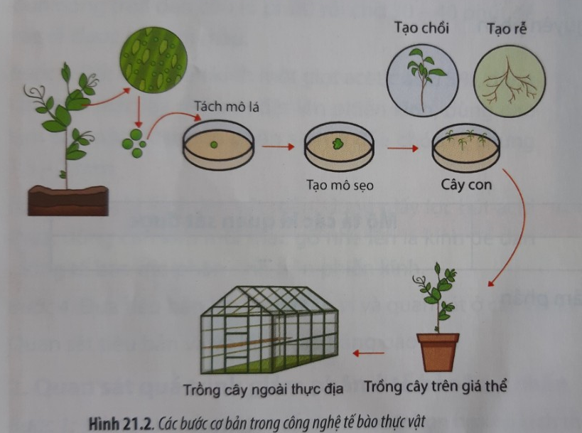
I. CÔNG NGHỆ TẾ BÀO
1. Khái niệm công nghệ tế bào
Thảo luận cặp đôi: quan sát hình 21.2, cho biết thế nào là công nghệ tế bào; nêu những thành tựu của công nghệ tế bào mà em biết.

Slide 4
I. CÔNG NGHỆ TẾ BÀO
1. Khái niệm công nghệ tế bào
Công nghệ TB là quy trình kĩ thuật ứng dụng phương pháp nuôi cấy tế bào hoặc nuôi cấy mô trên môi trường dinh dưỡng nhân tạo để tạo ra các cơ quan hoặc cơ thể hoàn chỉnh.
Nhân giống các loài cây ăn quả, tạo giống lúa DR2 có năng suất cao, tạo giống khoai tây sạch bệnh, nhân bản vô tính cừu Dolly….

Slide 5
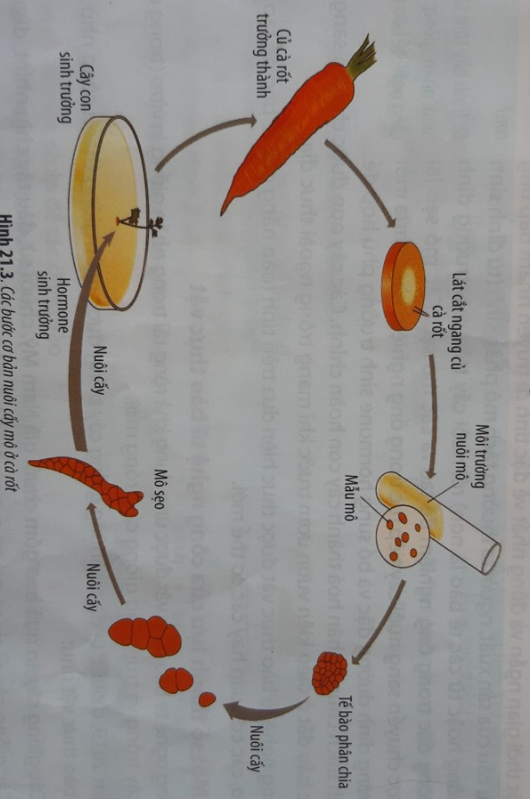
2. Nguyên lí của công nghệ tế bào
Thảo luận nhóm 10 phút
- Cơ sở khoa học của công nghệ tế bào là gì?
- Quan sát Hình 21.2 và 21.3, cho biết nguyên lí để thực hiện công nghệ tế bào là gì.
- Quan sát Hình 21.3 và 21.4, cho biết tính toàn năng của tế bào là gì. Tính toàn năng của tế bào thực vật và động vật giống hay khác nhau?

Slide 6
2. Nguyên lí của công nghệ tế bào
- Cơ sở khoa học của CNTB là dựa trên tính toàn năng của tế bào.
- Nguyên lí: Các tế bào toàn năng có khả nǎng biệt hoá và phản biệt hoá thành những loại tế bào khác nhau trong cơ thể. Do đó, người ta có thể điểu khiển sự biệt hoá bằng thành phần môi trường, trong đó quan trọng nhất là hormone sinh trưởng.

Slide 7
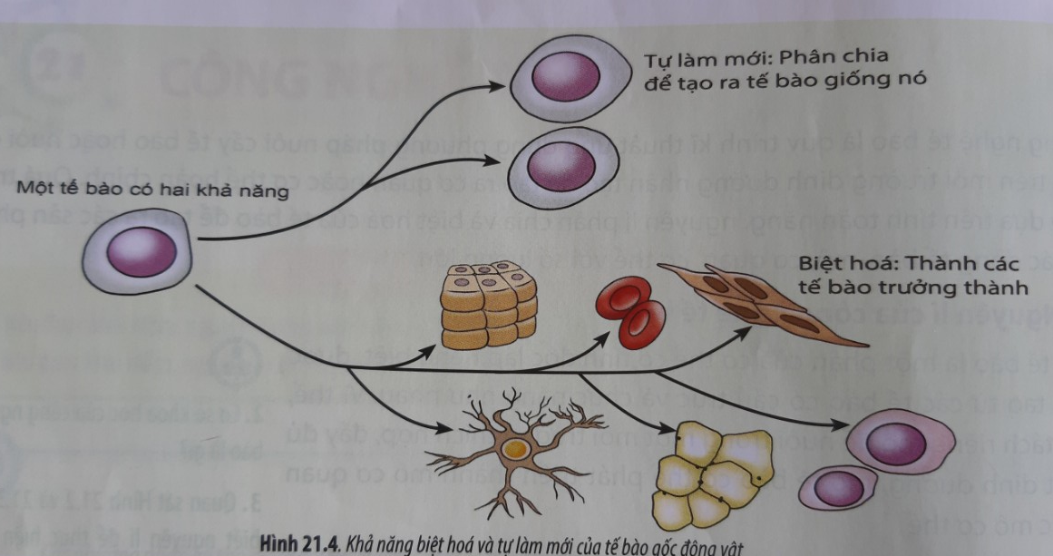
-Tính toàn năng của tế bào thực vật và động vật khác nhau:
+ Tế bào thực vật có thể phân chia và biệt hoá để hình thành cây hoàn chỉnh.
+ Tê bào động vật chỉ có thể hình thành những mô nhất định.

Slide 8
II. CÔNG NGHỆ TẾ BÀO THỰC VẬT
Thảo luận nhóm 10 phút
- Hãy cho biết mô sẹo có thể phát triển thành bộ phận nào của cây con?
- Trình bày tóm tắt quy trình thực hiện nhân giống cây trổng bằng công nghệ tế bào thực vât.
- Liệt kê các thành tựu của CNTB thực vật

Slide 9
II. CÔNG NGHỆ TẾ BÀO THỰC VẬT
+ Quy trình:
- Tách các mẫu mô từ cơ quan của cơ thể thực vật.
- Cho các mẫu mô nuôi cấy trong môi trường thích hợp để tạo mô sẹo.
- Bổ sung hormone kích thích sinh trưởng để kích thích mô sẹo phát triển thành cây con.
- Đem cây con chuyển sang trổng trong vườn ươm cho phát triển thành cây truởng thành.
+ Mô sẹo là một nhóm tế bào chưa phân hoá, có khả năng phân chia và biệt hoá tạo ra mô rễ, mô chổi mới.

Slide 10
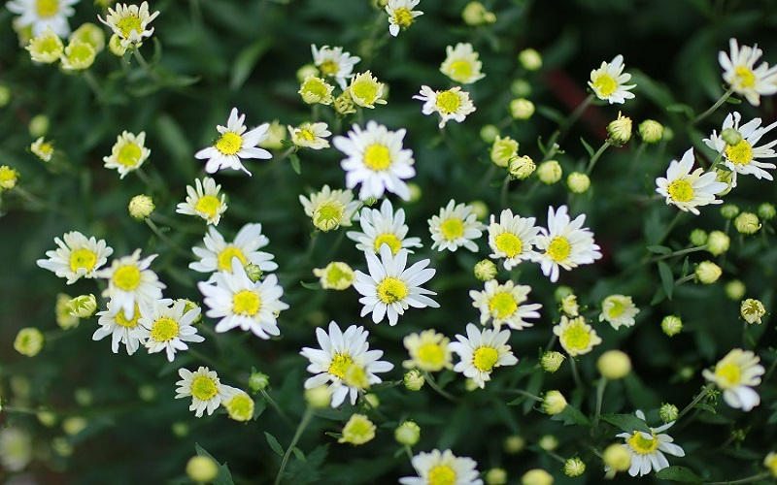
II. CÔNG NGHỆ TẾ BÀO THỰC VẬT
+ Thành tựu:
- Cây ăn quả: chuối già Nam Mỹ, dâu tây chịu nhiệt…
- Cây cảnh: lan hồ điệp, lan rừng đột biến, hồng, thược dược, cúc đồng tiền…
- Dược liệu: đinh lăng, đẳng sâm, sâm Ngọc Linh
Cúc họa mi

Slide 11
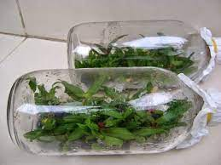
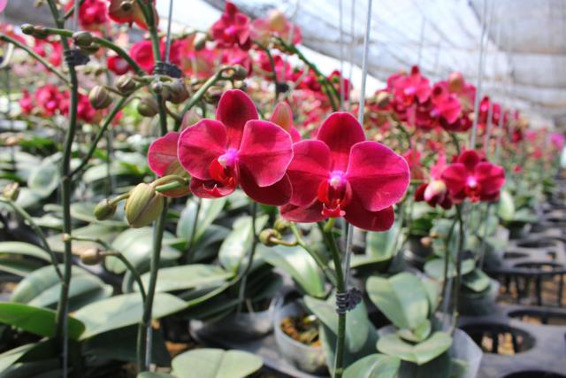
II. CÔNG NGHỆ TẾ BÀO THỰC VẬT
+ Thành tựu:
Lan hồ điệp

Slide 12
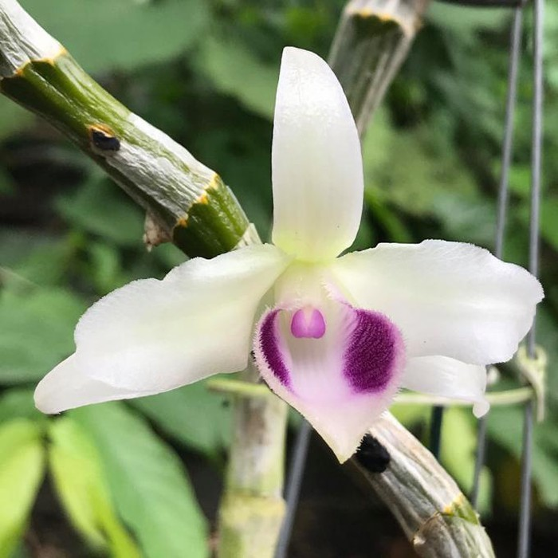
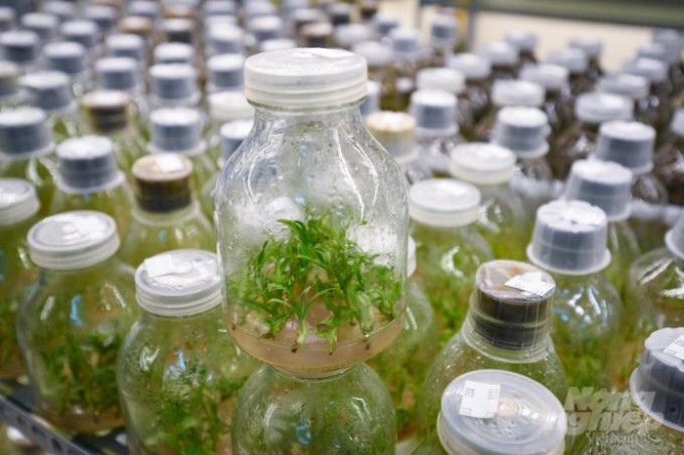
Lan phi hồ điệp đột biến
vietnamnet.vn/lan-dot-bien-co-nhan-giong-nuoi-cay-mo-duoc-khong-665752.html

Slide 13
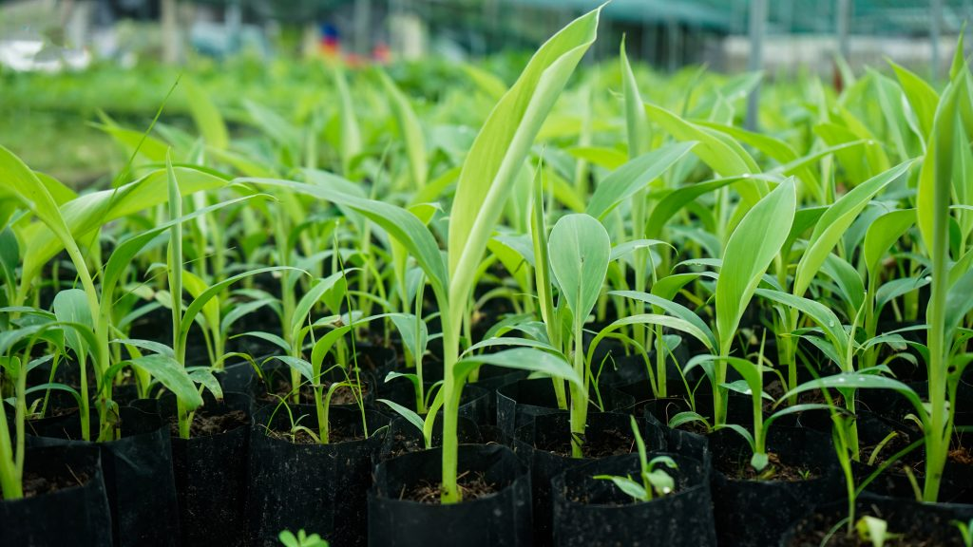
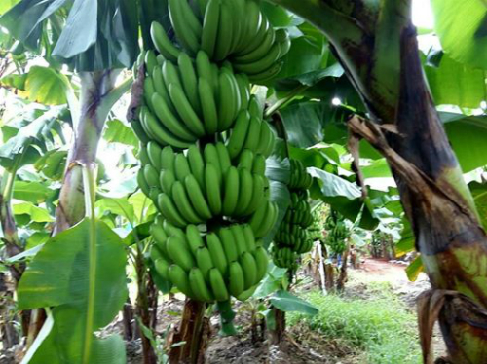
Chuối già Nam Mỹ

Slide 14
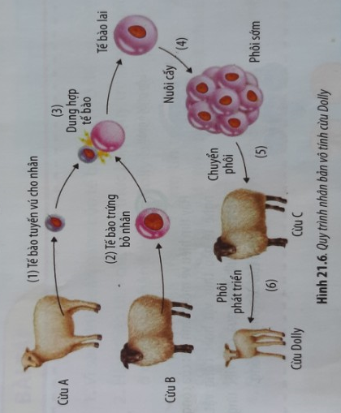
III. CÔNG NGHỆ TẾ BÀO ĐỘNG VẬT
1. Công nghệ tế bào động vật
+ Quy trình nhân bản vô tính
(1) Tách nhân từ tế bào tuyến vú của cừu A.
(2) Loại bỏ nhân của tế bào trứng được lấy từ cừu B.
(3) Dung hợp nhân tế bào tuyến vú vào tế bào trứng đã loại bỏ nhân → tế bào lai.
(4) Nuôi cấy tế bào lai cho phát triển thành phôi.
(5) Cấy phôi vào tử cung của cừu cái C để "mang thai hộ".
(6) Phôi phát triển thành cơ thể mới.
Quan sát Hình 21.6 và trình bày quy trình thực hiện nhân bản vô tính vật nuôi.

Slide 15
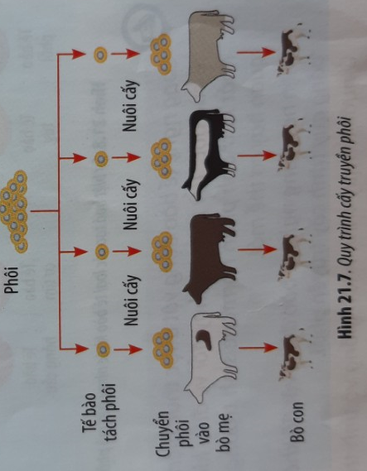
III. CÔNG NGHỆ TẾ BÀO ĐỘNG VẬT
1. Công nghệ tế bào động vật
+ Cấy truyền phôi: Cấy truyển phôi động vật là kĩ thuật chia cắt phôi động vật thành nhiều phôi rồi cấy các phôi này vào tử cung của các con cái khác nhau để tạo ra được nhiều con vật có kiểu gene giống nhau.
- Bước 1: Tách lấy phôi từ động vật cho phôi.
- Bước 2: Sử dụng các biện pháp để tác động vào phôi đó trước khi chuyển vào cơ thể nhận.
- Bước 3: Cấy phôi đã chịu tác động ở bước 2 vào tử cung của các động vật nhận phôi để các động vật này mang thai và sinh con.
- Quan sát Hình 21.7 và cho biết thế nào là cấy truyền phôi động vật.
- Trình bày sơ đồ quy trình cấy truyền phôi động vật.

Slide 16
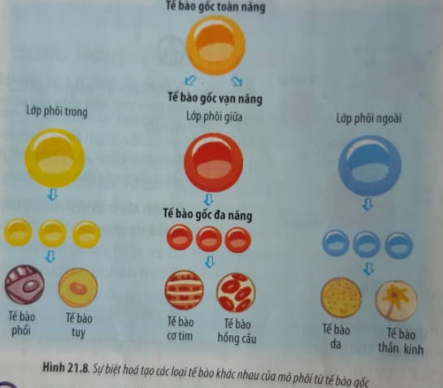
III. CÔNG NGHỆ TẾ BÀO ĐỘNG VẬT
Công nghệ tế bào động vật được thực hiện dựa trên nguyên lý nào ?
CNTB động vật được thực hiện dựa trên tính toàn năng và khả năng biệt hóa của tế bào gốc. Tùy theo sự thay đổi về điều kiện và thành phần môi trường nuôi cấy tế bào gốc, nhất là thành phần hormone sinh trưởng, và nhờ quá trình phân bào đã tạo ra các mô, cơ quan hay cơ thể.

Slide 17
III. CÔNG NGHỆ TẾ BÀO ĐỘNG VẬT
2. Một số thành tựu của công nghệ tế bào động vật
Hãy tìm hiểu về một thành tựu của công nghệ tế bào động vật. Đánh giá tính hiệu quả của việc ứng dụng thành tựu đó trong đời sống.

Slide 18
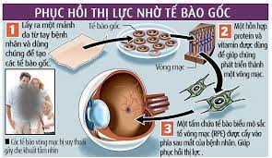
www.youtube.com/watch?v=YNDujb0pLE8

Slide 19
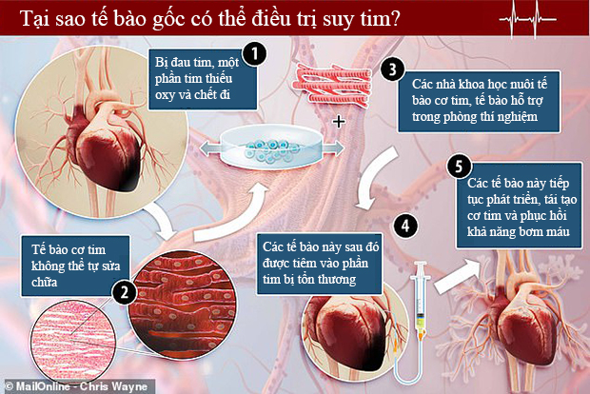

Slide 20
LUYỆN TẬP
Câu 1: Nguyên lý của công nghệ tế bào là ?
A.Tính toàn năng.
B.Tính thoái hóa.
C.Tính đặc hiệu.
D. Tính phổ biến.
Câu 2: Các tế bào toàn năng không có khả năng nào?
A.Biệt hóa và phản biệt hóa.
B.Phân chia.
C.Sinh trưởng.
D.Biệt hóa hóa và không tự làm mới.

Slide 21
LUYỆN TẬP
Câu 3: Giả sử trong quá trình cấy truyền phôi bò, phôi bò có kiểu gen trong nhân là AaBb thì tạo ra các con bò con có kiểu gen như thế nào ?
A. AaBb. B. AABb. C. AaBB. D.AABB.
Câu 4: Trong nhân bản vô tính, cừu Dolly có vật chất di truyền của con vật nào?
A.cừu cho trứng. B.cừu mang thai. C. cừu cho nhân.

Slide 22
LUYỆN TẬP
Câu 5: Trong tế bào gốc thì lớp phôi trong phát triển tạo ra tế bào nào?
A.Tế bào phổi. B.Tế bào hồng cầu.
C.Tế bào da. D. tế bào thần kinh.
Câu 6: Trong tế bào gốc thì lớp phôi giữa phát triển tạo ra tế bào nào?
A.Tế bào phổi. B.Tế bào hồng cầu.
C.Tế bào da. D. tế bào thần kinh.

Slide 23
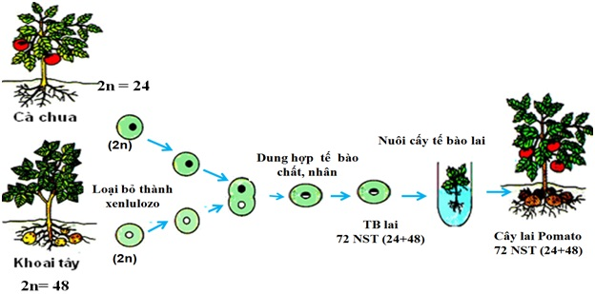
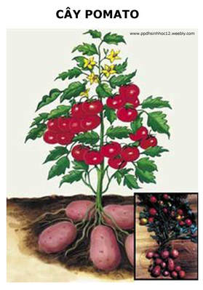
Vận dụng
Sưu tầm hình ảnh thông tin trên sách báo… về các phương pháp tạo giống bằng công nghệ tế bào thực vật.

Slide 24
